Slide 1
Структура научно – исследовательских работ учащихся
Томск 2021

Slide 2
Структура научной работы
Титульный лист
Оглавление (содержание)
Введение
Основная часть
Заключение
Литература
Приложения

Slide 3
Требования к содержанию и оформлению титульного листа
Наименование учебного заведения
Тема работы (прописными буквами)
ФИ автора работы, класс
ФИО руководителя работы
Город и год

Slide 4
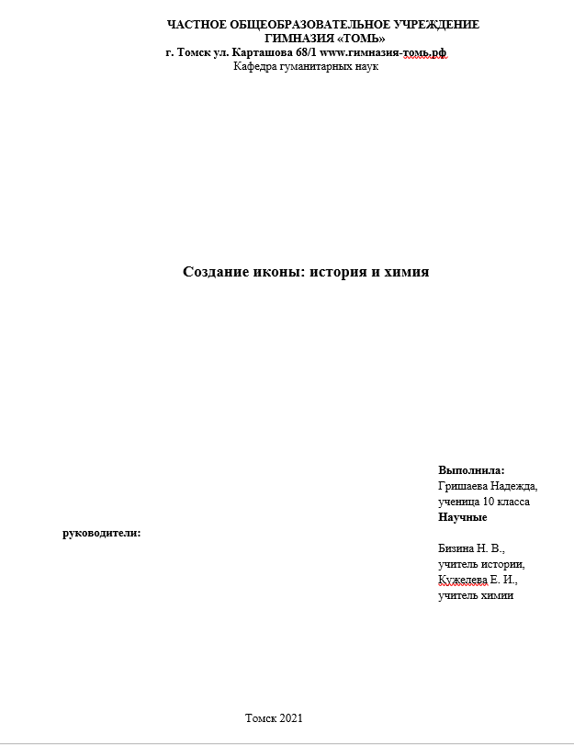
Пример титульного листа

Slide 5
Требования к содержанию и оформлению оглавления
Заголовки глав и параграфов печатаются строчными буквами; после каждого заголовка (введение, название главы, параграф, список литературы, приложения) указывается страница, с которой начинается изложение содержания этого текста в работе без слова «стр»/«страница».
Главы нумеруются римскими цифрами, параграфы – арабскими.

Slide 6
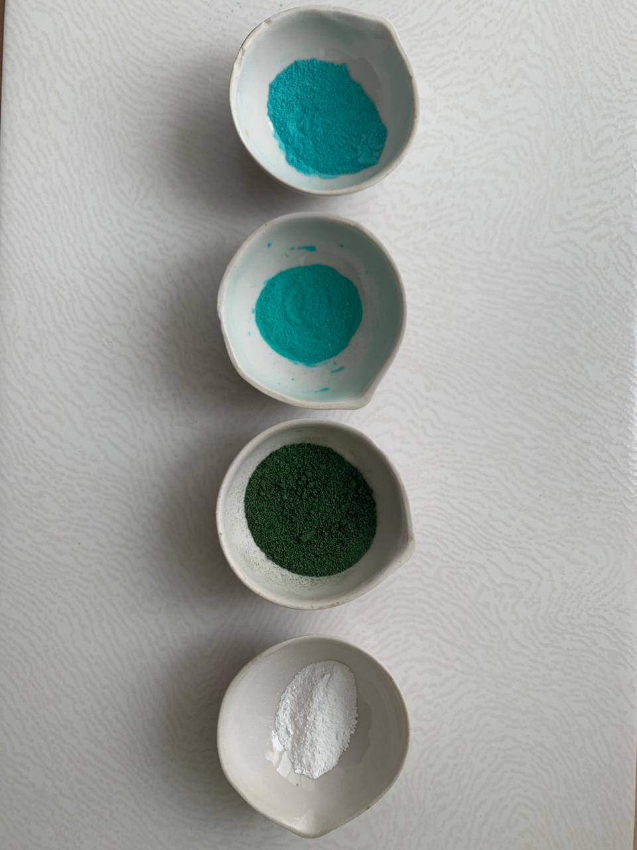
Требования к содержанию и оформлению введения
Актуальность
Цель
Задачи
Объект
Предмет
Методы
Гипотеза
Новизна

Slide 7
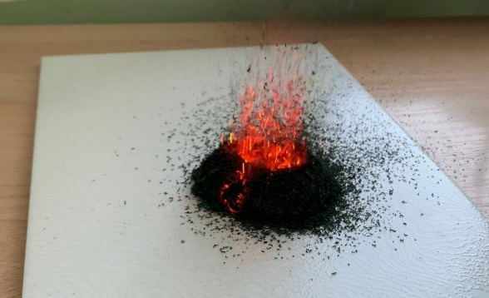

Формулирование цели и задач исследования
ЦЕЛЬ – это предположение о конечном результате деятельности исследователя.
Должна быть конкретной и реально достижимой.
Может начинаться со слов: сравнить…, выяснить…, установить…, разработать…, найти…, определить…, вскрыть…
ЗАДАЧИ представляют собой этапы достижения цели, план исследования. Оптимальное количество задач – от 3 до 6.

Slide 8
Объект исследования: иконопись
Предмет исследования: икона Божьей Матери Неупиваемая Чаша
Цель: изготовление красок в лабораторных условиях для написания иконы Божьей Матери Неупиваемая Чаша.
Задачи:
      Изучить историю иконописи и способы получения красок в период становление русской иконописи
      Познакомиться с историей канонов иконописи
      Изучить историю происхождения иконы Божьей Матери Неупиваемая Чаша
      В лабораторных условиях изготовить краски для написания икон
      Написать икону Божьей Матери Неупиваемая Чаша полученными красками
Проблематика (гипотеза): работая с химическими веществами возможно изготовить краски в лабораторных условиях для написания икон.
Методы исследования:
• Изучение и анализ по проблеме исследования
• Эксперимент: химические методы получения пигментов и красок на их основе
• Обработка и анализ данных эксперимента
Данный проект может послужить теоретической основой на уроках истории, ОРКиСЭ, краеведения, а также при изучении неорганической химии.

Slide 9
Объект и предмет исследования
Пример 1.
Объект: микрорайон города.
Предмет: степень загазованности улиц, способы озеленения района.
Пример 2.
Объект: романтизм и реализм как литературные направления.
Предмет: романтические и реалистические начала в образе Евгения Базарова.

Slide 10
Методы исследования
Теоретические методы характеризуются обобщенностью и абстрактностью. Они определяются по основным мыслительным операциям, какими являются: анализ и синтез, сравнение, абстрагирование и конкретизация, обобщение, формализация, аналогия, моделирование
Эмпирических методы. Предмет эмпирического познания – практика и результаты ее деятельности. Результаты исследовательской работы на уровне эмпирики выражаются в обобщении полученного опыта, формировании норм и правил, получении фактов (информации) об объекте, их анализ и систематизация
Математические методы
•Статистические методы
•Методы и модели теории графов и сетевого моделирования
•Методы и модели динамического программирования
•Методы и модели массового обслуживания
•Метод визуализации данных (функции, графики)

Slide 11
Формулирование гипотезы
ГИПОТЕЗА - предположение о том, как искомый результат будет выглядеть, за счет чего он будет получен, какие взаимосвязи и закономерности будут вскрыты и т.д. Это предварительное условное объяснение некоторого явления.

Slide 12
НОВИЗНА И ПРАКТИЧЕСКАЯ ЗНАЧИМОСТЬ
отражают то новое и значимое для науки и практики, что сделал исследователь: анализ известных научных фактов и их оценка автором работы, новое решение известной научной задачи, новая постановка эксперимента и т.д.

Slide 13
Требования к содержанию и оформлению заключения
Основная задача заключения – показать, что поставленная перед работой цель достигнута, то есть основной результат действительно получен.
Основной результат должен быть соотнесен с заявленной во введении целью работы, должен быть четко сформулирован.
В заключении также приводятся интересные следствия из результатов работы, указываются области их применения и другие важные выводы.

Slide 14
Требования к содержанию и оформлению списка литературы
Список должен содержать перечень источников, использованных при написании работы (в алфавитном порядке).
Примеры составления библиографического описания.
Книга одного автора
Марков Ю.Г. Социальная экология: взаимодействие общества и природы: учебное пособие / Ю.Г.Марков - Новосибирск: Наука, 2001
Книга двух авторов
Попова Л. В. Отечественные стандарты финансовой отчетности : учеб. пособие / Л. В. Попова, Л. Н. Никулина. – М.: Машиностроение, 2003

Slide 15
Приложения
Нумеруются
Содержат название
Имеют ссылку в основном тексте работы

Slide 16


СПАСИБО ЗА ВНИМАНИЕ!

